Slide 1
20277 מערכות בסיסי-נתונים‏ 4 נקודות זכות ברמה רגילה
בחינה 4

Slide 2
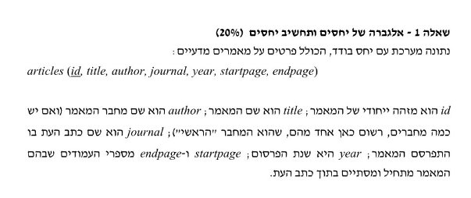
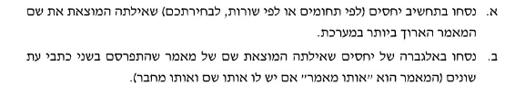

Slide 3
תחשיב יחסים לפי שורות: tuple relation calculus
המאמר הארוך ביותר במערכת הוא זה לפי SQL
select * from article where endpage-startpage = (select max(endpage - startpage) as mmm from article)

Slide 4
Domain relation calculus תחשיב יחסים לפי תחומים

Slide 5

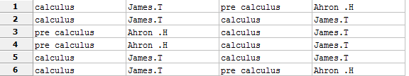
אלגברה של יחסים – relational algebra
קודם כל SQL
התרגיל הזה מבוסס על השאלה איך משווים בין שתי שדות באותה טבלה.
לדוגמא טבלה עם נתונים למאמרים:
מה שעושים הוא מצרפים , join , את אותה טבלה פעמיים ( אנו רגילים לצרף טבלה אחרת)
על ידי כך ש ID שונה:
SELECT ta1.title , ta1.author , ta2.title , ta2.author
FROM article ta1
JOIN article ta2 on ta1.id != ta2.id
מקבלים את כל האפשרויות אבל כבר
מסוננות:
מיד נראה מה היא הדרך המתאימה ל אלגברה של יחסים ( cross join)

Slide 6
The CARTESIAN JOIN or CROSS JOIN
SELECT distinct ta1.title , ta1.author
FROM article ta1, article ta2
WHERE ta1.title = ta2.title and ta1.author = ta2.author and ta1.journal != ta2.journal
Cross join משתמשים באמצעות צרוף של טבלאות ללא join
בדוגמא שלנו יש לנו 3 שורות ולכן ה CROSS יחיל 9 שורות בסך הכל.
באלגברה של יחסים אין inner join by on condition
ולכן השאילתה המקבילה ב SQL למה שאנחנו צריכים היא זו שמופיעה כאן
כזכור ה Cartesian join באלגברה של יחסים הוא ה x

Slide 7

נמיר עכשיו את השאילתה ל relational algebra
SELECT distinct ta1.title , ta1.author
FROM article ta1, article ta2
WHERE ta1.title = ta2.title and ta1.author = ta2.author and ta1.journal != ta2.journal
מוסיפים את ה distinct על מנת לקבל רק שורה אחת:
עכשיו שאנחנו יודעים איך נראית השאילתה נוכל לרשום אותה באלגברה של יחסים:
π title, author (σ ta1.title = ta1.title ∧ ta1.author = ta2.author ∧ ta1.journal ≠ ta2.journal (ρta1(Person) x ρta2(Eats))
הבדל אחד בין ה SQL version ל בין האלגברה הוא שב SQL השתמשנו ב inner join and on filter
באלגברה השתמשנו ב cross join - או מה שנקרא: Cartesian join

Slide 8
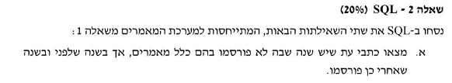
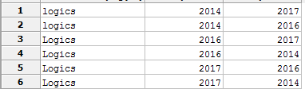

select subresult.* from (
select a1.title, EXTRACT(YEAR FROM a1.year) as "d1" , EXTRACT(YEAR FROM a2.year) as "d2" from article as a1, article as a2
where a1.journal = a2.journal and a1.id != a2.id ) as subresult
where d2-d1 = 2
כאן שוב משתמשים ב sub query אשר יחלץ את המאמרים אחד ליד השני כולל השנה שלהם
השימוש הוא שוב במכפלה קרטזית של אותה טבלה
על מנת לקבל את השדות באותה שורה בשביל
לבצע חיתוך עם where
ה sub query מקבל name subresult
ואז בודקים האם ההפרש בין השנים הוא 2
כאן הוספתי עוד אחד

Slide 9
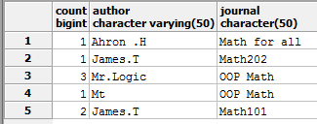

select count(*), author, journal from article
group by author, journal
having count(*) > 1
כאן השימוש הוא ב count * ו group by על שתי שדות.
ה having הוא ה where of the aggregate functions.
זאת התוצאה ש group by and count(*) return
תוסיף את ה having on the same aggregate function and we will get :

Slide 10


נניח שרוצים רק את אותו מחבר שפרסם רק בכתב העט יותר ממאמר אחד והוא לא פרסם באחרים בכלל
select * from (
select count(*) as c1 , author, journal from article
group by author, journal
having count(*) > 1) as a1 ,
(select count(*) as c2 , author from article
group by author
having count(*) > 1 ) as a2
where c1 = c2 and a1.author = a2.author
What we are getting in different group by is that one has three articles but in a different journal
So we will do a Cartesian product from then, filter by the same count and the same author.
The result will be only the author that published more then one article and only in the same journal.

